Slide 1

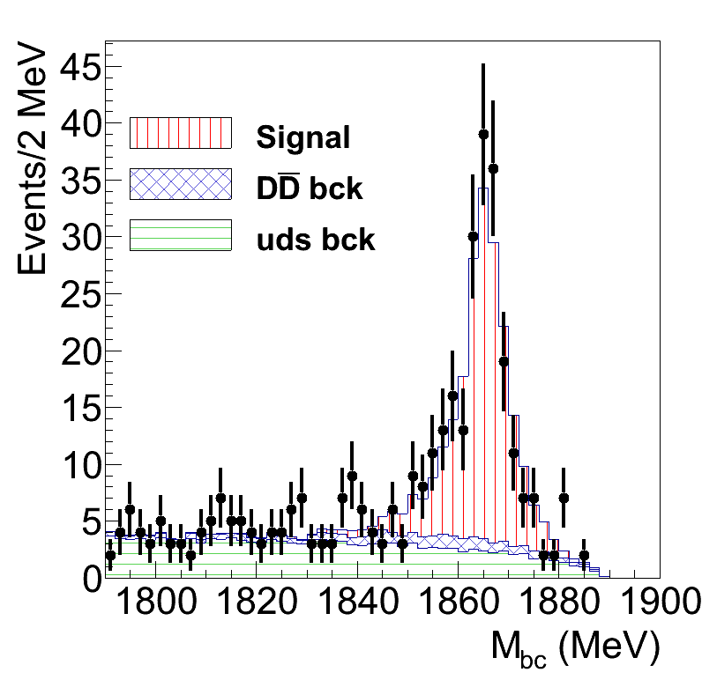
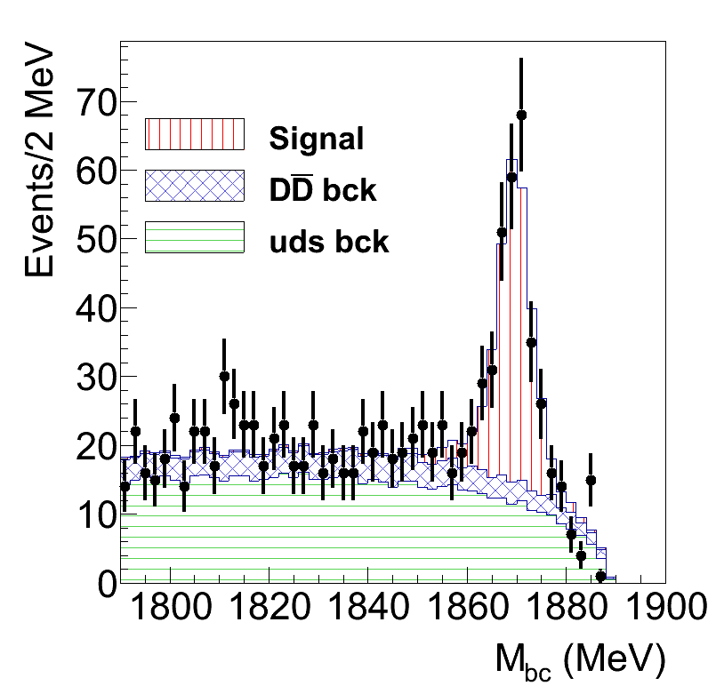
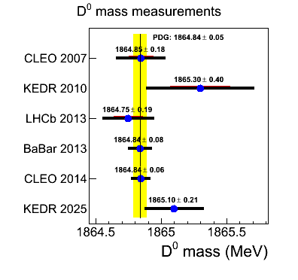
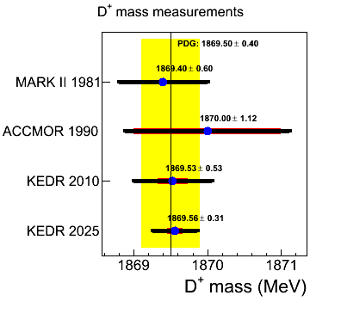
Результат эксперимента КЕДР по измерению масс D-мезонов
Институт ядерной физики им. Г.И. Будкера Сибирского отделения Российской академии наук
Авторы: И.В. Овтин, коллаборация КЕДР
Нейтральные и заряженные D-мезоны являются основными состояниями в семействе мезонов с открытым чармом. Измерение их масс задает основные реперы в шкале масс для более тяжелых возбужденных состояний. Масса D-мезона важна для понимания природы X(3872).
Проведено измерение масс нейтрального и заряженного D-мезонов в процессе e⁺e⁻→ψ(3770)→DD на основе 4.9 пб⁻¹ интегральной светимости, набранной в эксперименте КЕДР на коллайдере ВЭПП-4М в 2004-м и 2016-17 гг. D-мезоны реконструировались в распадах D⁰→K⁻π⁺ и D⁺→K⁻π⁺π⁺ (и зарядово-сопряженные). Текущий результат превосходит по точности предыдущее измерение КЕДР 2010 г. примерно в 2 раза. Измеренное значение массы D⁰ согласуется с более точными измерениями других экспериментов (CLEO, BABAR и LHCb), а значение массы D⁺ на данный момент является наиболее точным измерением.
Значения масс составили:
M(D⁰) = 1865.100 ± 0.210(стат) ± 0.046(сист) МэВ,
M(D⁺) = 1869.560 ± 0.288(стат) ± 0.109(сист) МэВ.
Разница масс между D⁺ и D⁰-мезонами составила:
M(D⁺) - M(D⁰) = 4.46 ± 0.36(стат) ± 0.12(сист) МэВ.
Распределение по M_{bc}: слева - для D⁰→Kπ, справа – для D⁺→Kππ.
Сравнение результатов измерений детектора КЕДР с данными экспериментов из таблицы PDG.
Публикации:
1) V. V. Anashin, et al. (KEDR collaboration), New measurement of D0 and D+ meson masses with the KEDR detector //Journal of High Energy Physics, 2025, Volume 2025, article number 1, https://doi.org/10.1007/JHEP11(2025)001, импакт фактор 5.5
2) В.В. Анашин и др. (Коллаборация КЕДР), Измерение масс нейтрального и заряженного D-мезонов с детектором КЕДР // Физика элементарных частиц и атомного ядра (ЭЧАЯ),
2025, Т.56, вып. 3. C. 1336–1347, https://pepan.jinr.ru/index.php/Pepan/article/view/1859/1046, импакт фактор 0.5
ПФНИ 1.3.3.1. (Физика элементарных частиц и фундаментальных взаимодействий).
Государственное задание «Исследование свойств тяжелых кварков и лептонов» (FWGM-2025-0058)

